Slide 1

07.1-1
모터
모터
아두이노를 통하여 모터를 구동하는 방법에 대해서 알아 봅니다.

Slide 2
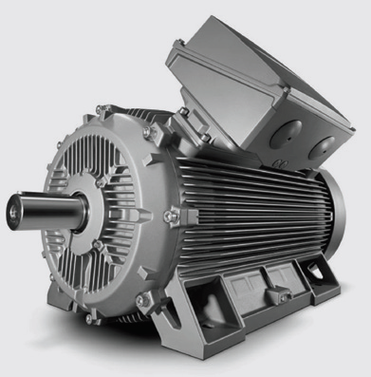
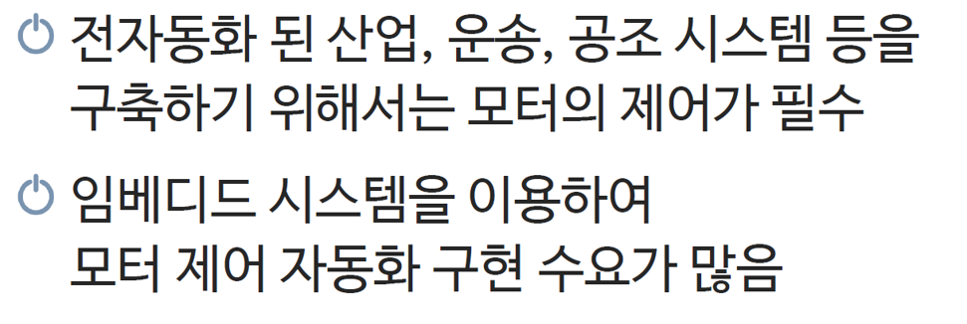
07.1-1
모터
모터란
전동기는 전력을 이용하는 원동기다. 즉 전기에너지를 회전운동에너지로 전환하는 기계다.
세계 전력 소비량의 약 50% 정도가 모터에서 소비된다.
전동기의 축에 기계적 부하를 연결하여 운전하며, 전동기의 일률은 보통 킬로와트 또는 마력으로 표시한다.

Slide 3
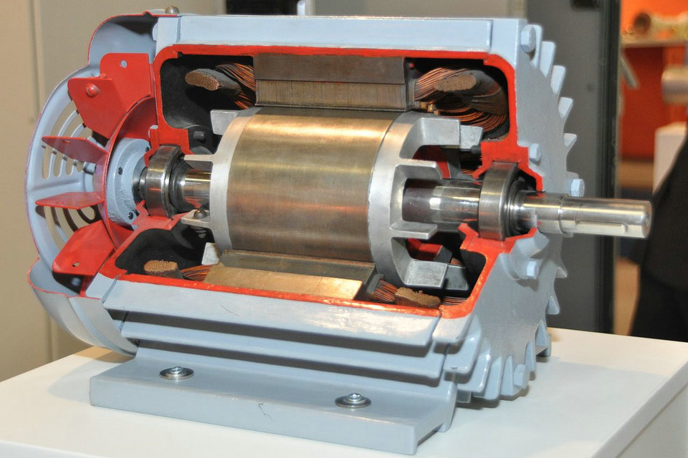
07.1-1
모터
동력에너지
모터는 전력 에너지를 받아 동력 에너지로 변환하는 전동기를 말합니다.
자장 내에서 전류를 흐르게 함으로써 받게 되는 힘을 회전 동작으로 변환하는 것이 일반적이지만, 광범위하게는 리니어 동작하는 것도 포함합니다.

Slide 4
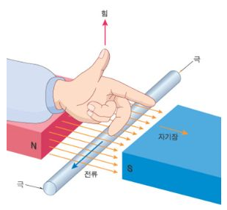
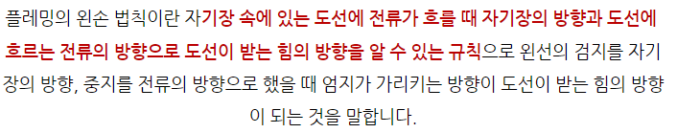
07.1-1
모터
플레밍의 왼손법칙
전자기력 방향

Slide 5
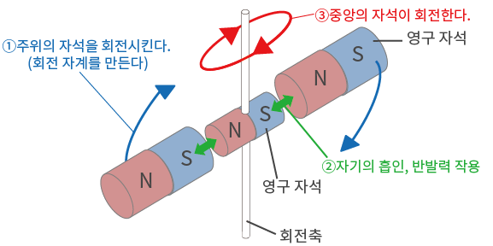
07.1-1
모터
자석 · 자력을 통해 회전
회전축을 지닌 영구 자석의 주변에서
① 자석을 회전시키면 (회전 자계),
② N극과 S극이 당겨지는 힘이나 같은 극끼리 밀어내는 힘에 의해
③ 회전축을 지닌 자석이 회전합니다. 이것이 모터 회전의 기초 원리입니다.

Slide 6
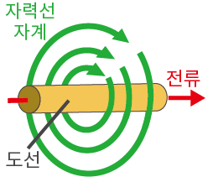
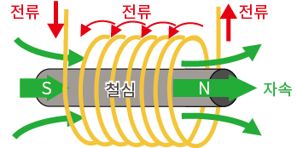
07.1-1
모터
자력 형성
실제로는 도선에 전류를 주입함으로써 그 주변에 자계를 발생시켜 회전 자계 (자력)를 만들어 자석이 회전하는 것과 동일한 상태가 됩니다.
도선을 코일 상태로 말면, 자력의 합성을 통해 큰 자계의 다발 (자속)이 되어 N극과 S극이 발생합니다.
코일 상태의 도선 속에 철심을 넣음으로써 자력선이 통과하기 쉽게 되어, 보다 강한 자력을 발생시킬 수 있습니다.

Slide 7
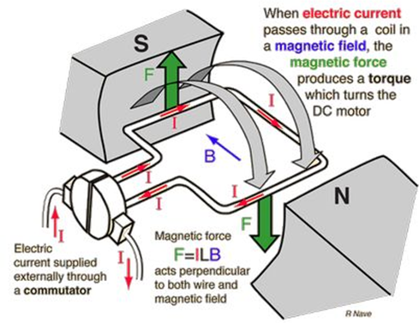
07.1-1
모터
회전자계

Slide 8
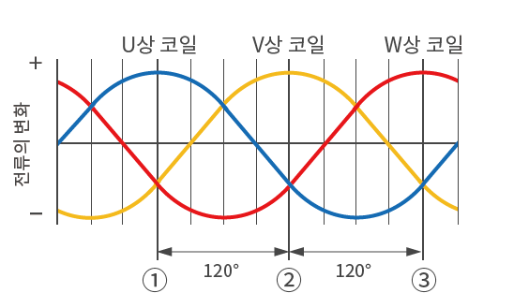
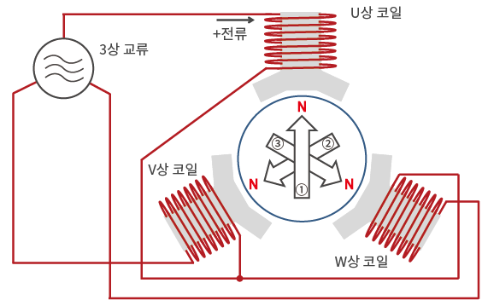
07.1-1
모터
회전자계
회전자계는 코일을 통하여 모터를 회전시킨다
3상 교류는 120° 위상이 시프트된 교류 신호입니다.

Slide 9
07.1-1
모터

